Slide 1
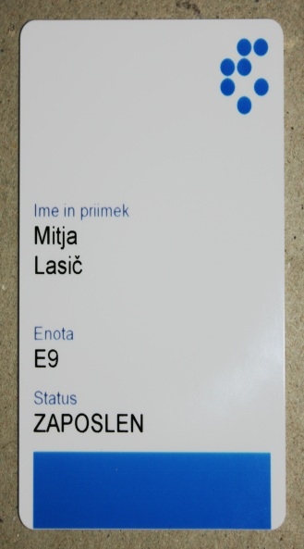
T&S – odprta vprašanja

Slide 2
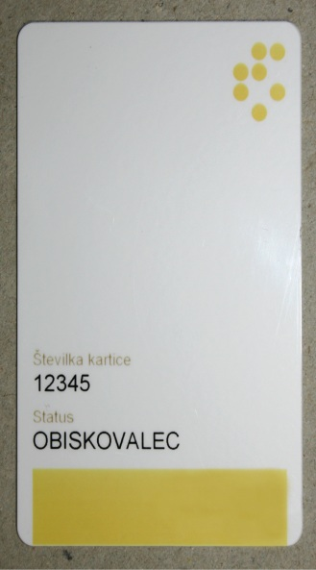


Andrija Pušić
Direktor razvoja in raziskav
Špica International d.o.o.
0001
Matjaž Zupan
Vodja projektov
Špica International d.o.o.
0002

Slide 3
Razlogi za srečanje:
Še vedno precej vprašanj o delovanju sistema T&S
Še vedno nekaj nekonstruktivne kritike na osnovi nepoznavanja sistema oziroma nepravih informacij

Slide 4
Poslovna vprašanja:
Zakaj uvedba enotne kartice IJS ?
Zakaj Špica T&S ?
Število licenc ?
  Registracija delovnega časa
  Osebni spletni dostop
  Spletni operaterji
  Kontrola pristopa
Veljavnost licenc ?
Je evidentiranje prisotnosti in oddajanje izpisov obvezno?
  zaposleni
  študenti

Slide 5
Varnost enotne kartice IJS:
Evidenca prisotnosti
Vstopna kontrola
Plačevanje malice

Slide 6
Sporočanje sprememb:
v Sekretariat IJS
  zahteve za nove kartice
  obvestila o izgubljenih ali uničenih karticah
  obvestila o ukinitvah kartic
  želje po spremembah v nastavitvah delovanja
  (delovne sheme, vstopne pravice, pravice za osebni spletni dostop itd.)
Sporočanje težav v delovanju:
na e-naslov Spica@ijs.si
  težave v delovanju registrirnikov
  težave v delovanju električnih ključavnic
  težave v delovanju spletnega dostopa
  opažanja o nepravilnem izračunavanju salda
  ideje in predlogi o izboljšanju delovanja sistema

Slide 7
Pojasnila o delovanju – 1:
Računanje salda ur prisotnosti
  PRI – ODH
  PRI – PRI (samo znotraj urnika oziroma dneva)
Delo preko polnoči
Vodenje evidence odsotnosti
  Dnevna Delovna Obveza (DDO)
  Celodnevne odsotnosti
  Prazniki
  Pravila pri upoštevanju odsotnosti v saldu ur
Prikaz salda ur
  Dnevni Absolutni Saldo
  Mesečni Absolutni Saldo
  Mesečni Relativni Saldo (+ / -)

Slide 8
Pojasnila o delovanju – 2:
Prenos salda ur med meseci
Koriščenje viška ur
  Po urah
  Po dnevih
Vodenje števila dni dopusta
  Letošnji dopust
  Lanskoletni dopust
  Preostali dnevi dopusta (negativno = presežena meja dopusta)
  Redni dopust na soboto ali nedeljo

Slide 9
Pojasnila o delovanju – 3:
Menjavanje urnikov
Oznake urnikov
24.3.2012 – delovna sobota (nadomeščanje za 30.4.2012)
  Ročna menjava urnika na urnik z Dnevno Delovno Obvezo
  (glede na urnik zaposlenega)
30.4.2012 - dela prost dan (na račun delovne sobote 24.3.2012)
  Ročna menjava urnika na urnik brez Dnevne Delovne Obveze
  (0h_br.obv.pris.)

Slide 10
Pojasnila o delovanju – 4:
Izpisi
Obračuni
Poročila

Slide 11
Pojasnila o delovanju – 5:
Registracije na registrirniku
  Zakaj ni možno registrirati celodnevnih odsotnosti ?
  Ali je možno videti hkrati več različnih prikazov salda ?

Slide 12
Pojasnila o delovanju – 6:
Povezava z IJSvision
  prenos celodnevnih odsotnosti

